Slide 1
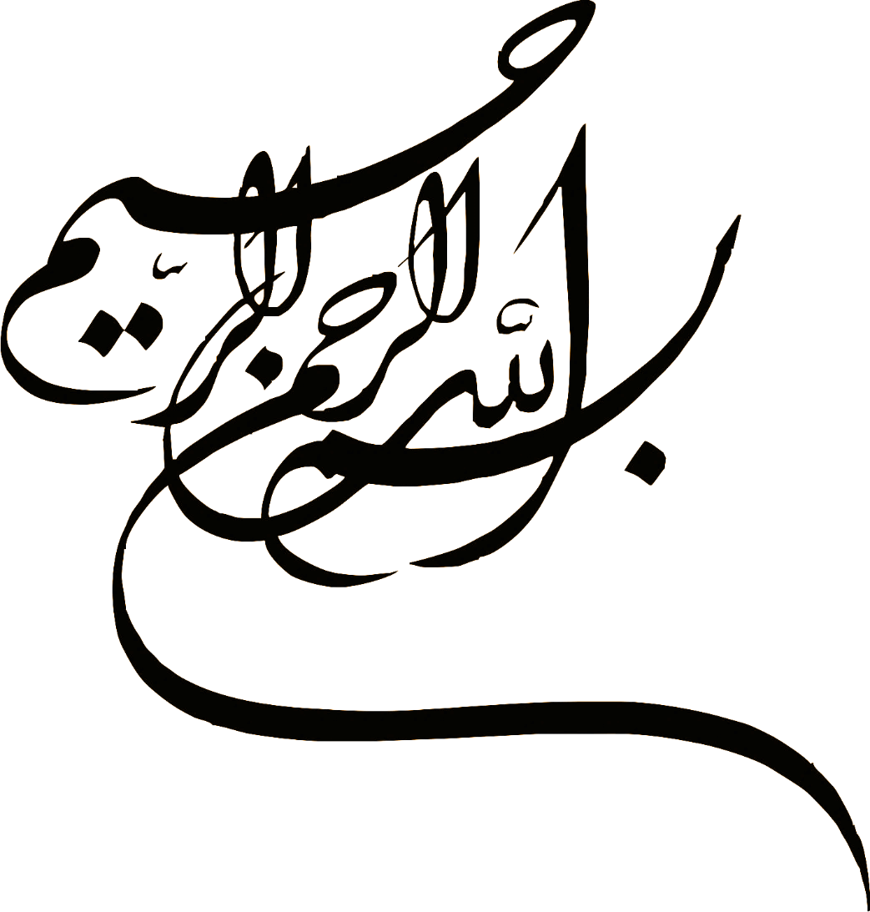
بسم الله الرحمن الرحیم

Slide 2

جلسه ششم
مطلق و مقید در قرآن کریم

Slide 3
اهداف جلسه
از دانشجو انتظار می‌رود پس از مطالعه مطالب این درس بتواند:
  واژه‏های مطلق و مقید را با دقت توضیح دهد
  قاعده حمل صحیح مطلق بر مقید را تشخیص دهد
  مصادیق مطلق و مقید در آیات قرآن کریم را تمییز دهد

Slide 4

مطلق و مقید در قرآن کریم
تعریف مطلق:
مطلق به معنای آزاد است و به لفظی گفته می‏شود که آزاد از هر قیدی است. «الدال علی الماهیۀ بلا قید».
تعریف مقید:
لفظی است که مطلق را محدود می‏کند.
قاعده و معیار در حمل مطلق بر مقید:
⋅ 1) در صورت وجود یک مقید:
الف) اگر ریشه هر دو حکم یکی بود، مطلق را بر مقید حمل می‏کنیم و مقید را ملاک عمل قرار می‏دهیم.
ب) اگر ریشه دو حکم متفاوت بود مطلق بر اطلاق خود باقی می‏ماند و ملاک عمل قرار می‏گیرد.
⋅ 2) در صورت وجود دو مقید که با هم اختلاف دارند:
 حکم مطلق را بر هیچ یک از دو حکم مقید حمل نمی‏کنیم.

Slide 5
مطلق و مقید در قرآن کریم
نمونه‏هایی از حمل مطلق بر مقید:
⋅ قید عدالت در شهادت:
آیات مطلق:
☑ «وَ أَشْهِدُواْ إِذَا تَبَايَعْتُم» (بقره/282)
☑ «فَإِذَا دَفَعْتُمْ إِلَيهْمْ أَمْوَالَهُمْ فَأَشهْدُواْ عَلَيهْم» (نساء/6)
 آیه مقید:
☑ «وَ أَشهْدُواْ ذَوَىْ عَدْلٍ مِّنكم» (طلاق/2)

Slide 6
مطلق و مقید در قرآن کریم
نمونه‏هایی از حمل مطلق بر مقید:
⋅ قید عمل به وصیت میت و پرداخت دیون او در ارث:
آیات مطلق:
☑ «إِنِ امْرُؤٌاْ هَلَكَ لَيْسَ لَهُ وَلَدٌ وَ لَهُ أُخْتٌ فَلَهَا نِصْفُ مَا تَرَكَ وَ هُوَ يَرِثُهَا إِن لَّمْ يَكُن لهَّا وَلَد...» (نساء176)
☑ «لِّلرِّجَالِ نَصِيبٌ مِّمَّا تَرَكَ الْوَالِدَانِ وَ الْأَقْرَبُونَ وَ لِلنِّسَاءِ نَصِيبٌ مِّمَّا تَرَكَ الْوَالِدَانِ وَ الْأَقْرَبُونَ مِمَّا قَلَّ مِنْهُ أَوْ كَثر»(نساء/7)
 آیه مقید:
« ... مِن بَعْدِ وَصِيَّةٍ تُوصُونَ بِهَا بِهَا أَوْ دَيْن ...» (نساء/11)
✓ میراث بردن از میت مشروط است به مقدم بودن عمل به وصیت میت و پرداخت دیون او

Slide 7
مطلق و مقید در قرآن کریم
نمونه‏هایی از حمل مطلق بر مقید:
⋅ قید مومن بودن برده برای کفاره:
آیات مطلق:
☑ «فَكَفَّرَتُهُ إِطْعَامُ عَشرَةِ مَسَاكِينَ مِنْ أَوْسَطِ مَا تُطْعِمُونَ أَهْلِيكُمْ أَوْ كِسْوَتُهُمْ أَوْ تحَرِيرُ رَقَبَةٍ» (مائده/89)
☑ «وَ الَّذِينَ يُظَاهِرُونَ مِن نِّسَائهِمْ ثمَ يَعُودُونَ لِمَا قَالُواْ فَتَحْرِيرُ رَقَبَةٍ مِّن قَبْلِ أَن يَتَمَاسَّا» (مجادله/3)
 آیه مقید:
«وَ مَا كاَنَ لِمُؤْمِنٍ أَن يَقْتُلَ مُؤْمِنًا إِلَّا خَطَا وَ مَن قَتَلَ مُؤْمِنًا خَطَا فَتَحْرِيرُ رَقَبَةٍ مُّؤْمِنَةٍ» (نساء/92)

Slide 8
مطلق و مقید در قرآن کریم
نمونه‏هایی از حمل مطلق بر مقید:
⋅ قید تا آرنج بودن مسح دست در تیمم:
آیه مطلق:
☑ «فَلَمْ تجَدُواْ مَاءً فَتَيَمَّمُواْ صَعِيدًا طَيِّبًا فَامْسَحُواْ بِوُجُوهِكُمْ وَ أَيْدِيكُمْ إِنَّ اللَّهَ كاَنَ عَفُوًّا غَفُورًا»(نساء/43)
 آیه مقید:
«يَأَيهُّا الَّذِينَ ءَامَنُواْ إِذَا قُمْتُمْ إِلىَ الصَّلَوةِ فَاغْسِلُواْ وُجُوهَكُمْ وَ أَيْدِيَكُمْ إِلىَ الْمَرَافِق...» (مائده/6)
✓ در آیه تیمم اندازه مسح دست‏ها ذکر نشده است و مطلق آمده ولی در آیه وضو، مقدار شست وشوی دست‏ها آمده است (نظر اهل سنت: چون در آیه تیمم قید الی المرافق نیامده باید این قید را از آیه وضو به این آیه سرایت داد).

Slide 9
مطلق و مقید در قرآن کریم
نمونه‏هایی از حمل مطلق بر مقید:
⋅ قید در حال کفر مردن برای احباط اعمال:
آیه مطلق:
☑ «وَ مَن يَكْفُرْ بِالْايمَانِ فَقَدْ حَبِطَ عَمَلُهُ وَ هُوَ فىِ الاْخِرَةِ مِنَ الخْاسِرِين» (مائده/5)
 آیه مقید:
«وَ مَن يَرْتَدِدْ مِنكُمْ عَن دِينِهِ فَيَمُتْ وَ هُوَ كَافِرٌ فَأُوْلَئكَ حَبِطَتْ أَعْمَالُهُمْ فىِ الدُّنْيَا وَ الاَخِرَةِ» (بقره/217)

Slide 10
مطلق و مقید در قرآن کریم
نمونه‏هایی از حمل مطلق بر مقید:
⋅ قید مسفوح بودن برای حرمت خون:
آیه مطلق:
☑ «حُرِّمَتْ عَلَيْكُمُ الْمَيْتَةُ وَ الدَّم...» (مائده/3)
 آیه مقید:
«قُل لَّا أَجِدُ فىِ مَا أُوحِىَ إِلىَّ محُرَّمًا عَلىَ‏ طَاعِمٍ يَطْعَمُهُ إِلَّا أَن يَكُونَ مَيْتَةً أَوْ دَمًا مَّسْفُوحًا»(انعام/145)

Slide 11
والسلام علیکم و رحمه الله

